Slide 1
Գեներատիվ մրցակցող ցանցերի կիրառումը նկարի տեսքով թաքնագրության կրիչ ստեղծելու համար
Ուսանող՝ Ռուբեն Եդիգարյան
Ղեկավար՝ Նարեկ Աբրոյան

Slide 2
Թաքնագրությունը հին ժամանակներում
Սպանված կենդանու մարմնում թաքնված նամակ
Մարդու գլխի վրա դաջված հաղորդագրություն
Լեզվական թաքնագրություն
Տեքստի առաջին տառերով թաքնագրում
Քարդանի ցանց
Միկրոկետ

Slide 3
Թաքնագրությունը թվային ինֆորմացիայում
Աուդիո/Վիդեո ֆայլերում
Նկարներում
Տեքստային ֆայլերում

Slide 4
Թաքնագրությունը թվային ինֆորմացիայում
Ալգորիթմներ
LSB
Նկարի արխիվացիայի ալգորիթմի պարամետրերի փոփոխություն
Օպերացիոն համակարգի տրված հնարավորությունների հիման վրա
Ֆայլերի տիպերի առանձնահատկությունների հիման վրա
Նկարի գեներացիա թաքնագրված ինֆորմացիայով

Slide 5
Թաքնավերլուծություն
Դատարկ կրիչի հետ համեմատություն (առկայության դեպքում)
Կրիչի նման այլ անփոփոխ կրիչների ստեղծում և նրանց ստատիստիկ անալիզի կատարում
Նկարի դեպքում նույն ապարատով նկարահանում
Աուդիոի դեպքում նույն սարքով ձայնագրում
Կրիչի աղմուկի ստատիստիկ անալիզ

Slide 6
Խնդրի դրվածք
Ստեղծել նեյրոնային ցանց, որն ունակ կլինի գեներացներ այնպիսի նկար-կրիչներ, որոնք՝ ինֆորմացիա թաքնագրելիս, թաքնավերլուծության ենթարկելը բարդ (լավագույն դեպքում անհնար) կլինի։
Ստեղծված նկարները պետք է լինեն իրականին մոտ, այսինքն մարդու համար տեսքից անհասկանալի լինի, նկարը իրական է, թե ոչ։

Slide 7
Նեյրոնային ցանց
Ցանցի
մուտքային
տվյալներ
Նեյրոնային
ցանց
Ցանցի կորուստներ

Slide 8
Գեներատիվ մրցակցող ցանցեր
Գեներատորի մուտք
Գեներատոր
Իրական
տվյալներ
Դասակարգիչ
Դասակարգիչի կորուստներ

Slide 9
Աշխատանքի սկզբունքը
3 նեյրոնային ցանց՝
Գեներատոր (Գ)
Տարբերակիչ (Տ)
Թաքնավերլուծիչ (Թ)

Slide 10
Մաթեմատիկական ներկայացում
G(z) - գեներատորի ֆունկցիան
մուտք՝ z – աղմուկ
ելք - նկար
D(x) – տարբերակիչի ֆունկցիան
մուտք՝ x – նկար
ելք – 1, եթե x նկարն իրական է, 0, եթե այն գեներացված է
S(x) – թաքնավերլուծիչի ֆունկցիան
մուտք՝ x – նկար
ելք - 1, եթե x նկարում թաքնագրված ինֆորմացիա կա, 0՝ հակառակ դեպքում

Slide 11

Մաթեմատիկական ներկայացում
Գեներատոր – Տարբերակիչ մինիմաքս ալգորիթմը`
$$E_{x\sim p_{data}(x)}\left[logD\left(x\right)\right]+E_{z\sim p_{noise}(z)}\left[\log\left(1−D\left(G\left(z\right)\right)\right)\right]→\min{max}$$
G
D
Գեներատոր – Տարբերակիչ - Թաքնավերլուծիչ մինիմաքս ալգորիթմը`
$$E_{x\sim p_{data}(x)}\left[logD\left(x\right)\right]+E_{z\sim p_{noise}(z)}\left[\log\left(1−D\left(G\left(z\right)\right)\right)\right]+E_{z\sim p_{noise}(z)}\left[\log{S\left(Stego\left(G\left(z\right)\right)\right)+log⁡(1−S\left(G\left(z\right)\right))}\right]→\min{\max{max}}$$
G
D
S

Slide 12
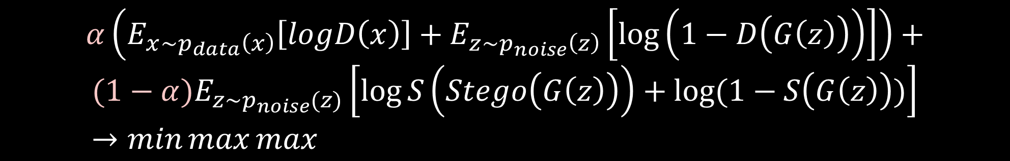
Մաթեմատիկական ներկայացում
Գեներատոր – Տարբերակիչ - Թաքնավերլուծիչ մինիմաքս ալգորիթմը`
$$α\left(E_{x\sim p_{data}\left(x\right)}\left[logD\left(x\right)\right]+E_{z\sim p_{noise}\left(z\right)}\left[\log\left(1−D\left(G\left(z\right)\right)\right)\right]\right)+$$
$$(1−α)E_{z\sim p_{noise}(z)}\left[\log{S\left(Stego\left(G\left(z\right)\right)\right)+log⁡(1−S\left(G\left(z\right)\right))}\right]→\min{\max{max}}$$
G
D
S

Slide 13
Օգտագործված գործիքամիջոցներ
Python լեզու
Keras գրադարան
LSB թաքնագրության իրականացում

Slide 14
Աշխատանքի սկզբունքը
1
Իրական նկարներ
Տ
2, 3
Աղմուկ
Գ
Տ
4
Աղմուկ
Գ
Թ
5, 6
Աղմուկ
Գ
Տեքստի թաքնագրում
Թ

Slide 15



Մինիմաքս ալգորիթմի իրականացումը
1
Իրական նկարներ
Տ
$$(→1)$$
2
Աղմուկ
Գ
Տ
$$(→0)$$
3
Աղմուկ
Գ
Տ
$$(→1)$$

Slide 16
Տվյալների նկարագրություն
Kaggle
Ֆիլտրում
Չափսերի փոփոխում
Ստացված նկարների պահպանում
(քանակ՝ 39,884)

Slide 17
Նկարների ֆիլտրում
Հստակ պատկեր(non blurry)
Տղամարդ
Ոչ ճաղատ
Առանց ակնոցների
Առանց գլխարկի
Առանց վզնոցի
Առանց ականջողերի
Ոչ սպիտակ մազերով

Slide 18
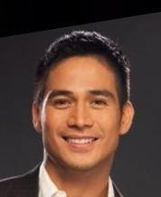
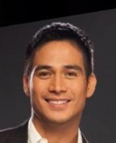
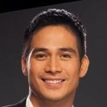

Չափսերի փոփոխում
218
158
128
128
128
178
$$\frac{218}{178}≈\frac{158}{128}$$

Slide 19
Արդյունքներ

Slide 20
ՇՆՈՐՀԱԿԱԼՈՒԹՅՈՒՆ

